Slide 1
МУЛЬТИФОКАЛЬНЫЕ ДИСПЛЕИ (МФД)
2015г.
ООО «СофтЛаб-НСК»

Slide 2
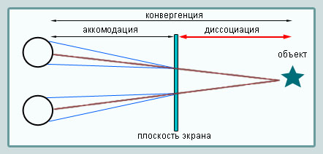
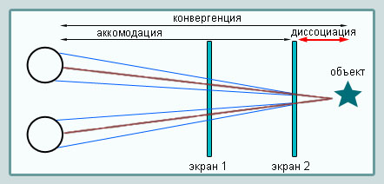
Проблема
Существующие стерео очки, лисплеи:
Ошибки определения расстояния и размеров, - Привитие ложных навыков - Расстройство 3D зрения,
Решение: Мультифокальные дисплеи
Сведены к минимуму ошибки определения расстояния и размеров, - Нет привития ложных навыков - Нет расстройства 3D зрения,

Slide 3
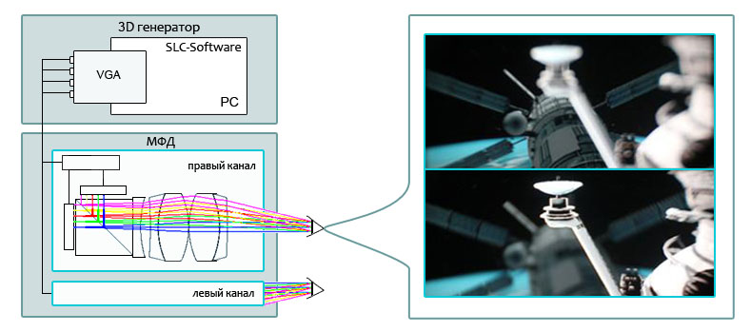
Схема и результат работы бифокального дисплея
То, что видит правый глаз:
Фокус
вдаль
Фокус
вблизь.
То, что видит левый глаз:

Slide 4
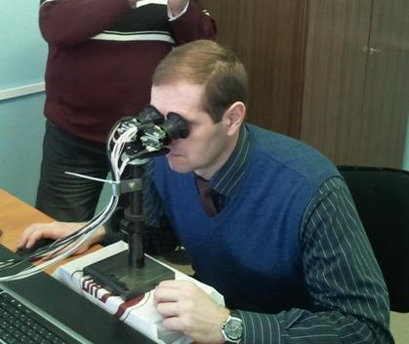
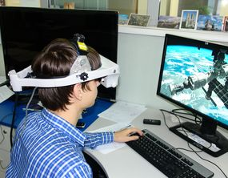
Бифокальные дисплеи в «СофтЛаб-НСК»
Образец 2012г.
Вариант использования - по типу «Микроскоп»
Образец 2014г.
Вариант использования - по типу «Шлем виртуальной реальности»

Slide 5
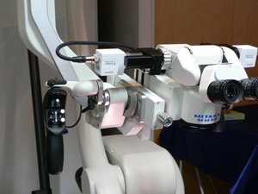
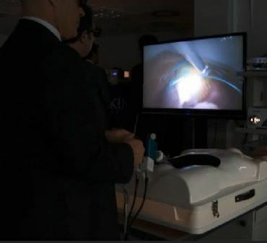
Традиционное использование стереовидения в медицине.
Стереоскопический микроскоп.
Стерео камера. Напр., Sony HD 3D MCC-3000MT.
“Может быть монтирована на большинство хирургических микроскопов”.
Sony LMD-2451MT, LMD-4251TD – 3D LCD монитор для хирургии и тренировки с 3D очками.

Slide 6
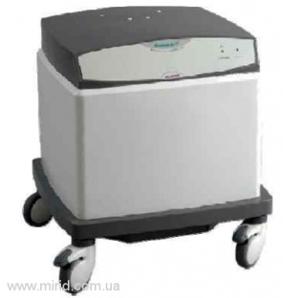
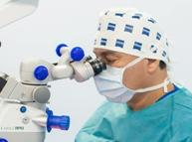
Схема использования МФД в медицине:
Хирургический микроскоп
Стереокамера
Мультифокальный преобразователь
МФД
МФД используется для
ассистентов, стажеров во время операции;
просмотра видеозаписи хода операции или диагностического обследования;
просмотра цифровой 3D модели обследованных органов;

Slide 7
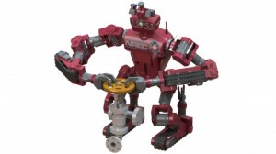
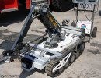
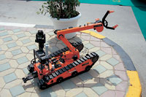
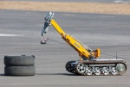
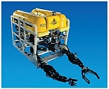
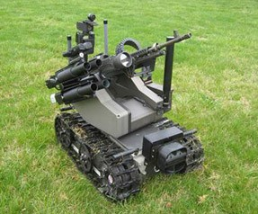
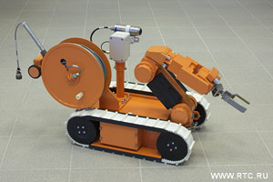
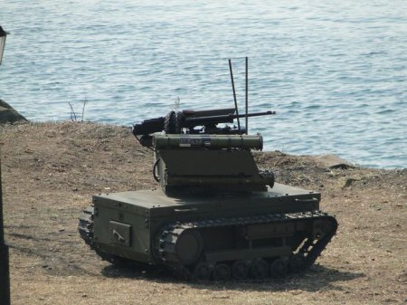
Схема использования МФД в робототехнике:
Антропоморфные роботы,
Наземные роботы МЧС,
Подводные роботы;
Наземные боевые роботы.

Slide 8
СПАСИБО !
ООО «СофтЛаб-НСК»
www.softlab-nsk.ru
info@sl.iae.nsk.su
г. Новосибирск 2015г.

